Slide 1
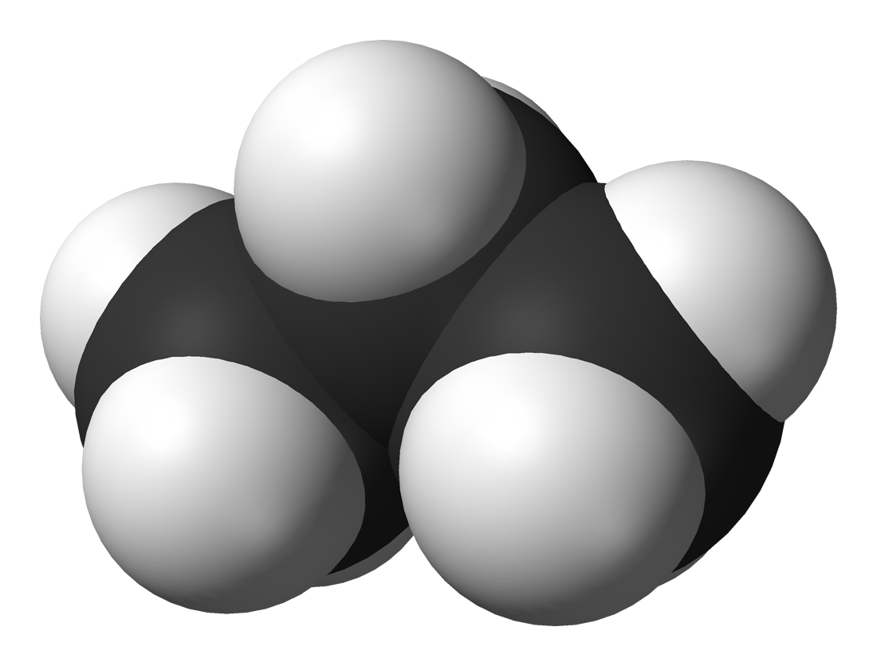
Химия пәні
9 сынып
Бөлім: Көмірсутектер.Отын
Тақырыбы «Арматты көмірсутектер. Бензол»
Мақсаты:
9.4.3.14 – бензолдың алынуы, қасиеттері және қолдануын сипаттау

Slide 4
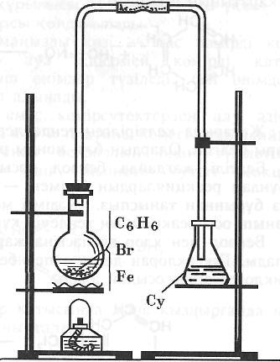
Химиялық қасиеттері
1. Бензол жанады. Жанған кезде көп күйе бөледі
2. Бензол броммен орын басу реакциясына түседі
3. Бензол сутегімен қосылу реакциясына түседі

Slide 5
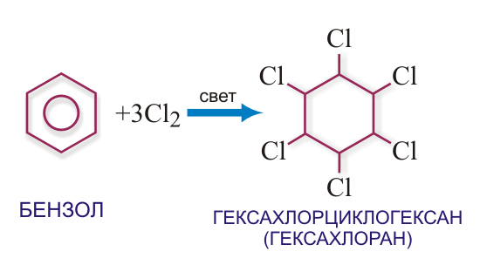
4. Орын басу реакциясы. Нитридтену реакциясы
5. Бензолдың хлорлану реакциясы да орын басу реакциясына жатады. Бұл реакция жарықта жүреді. Нәтижесінде гексахлорциклогексан түзіледі

Slide 7
Үй тапсырмасы
Параграф 49 оқы, 242 Атамұра баспасы
А тобындағы 4,5 тапсырманы орында
В тобындағы 2 тапсырманы орындап көр

